Slide 1


阳春三月，春光融融；
绿草茵茵，鲜花灼灼。

Slide 2
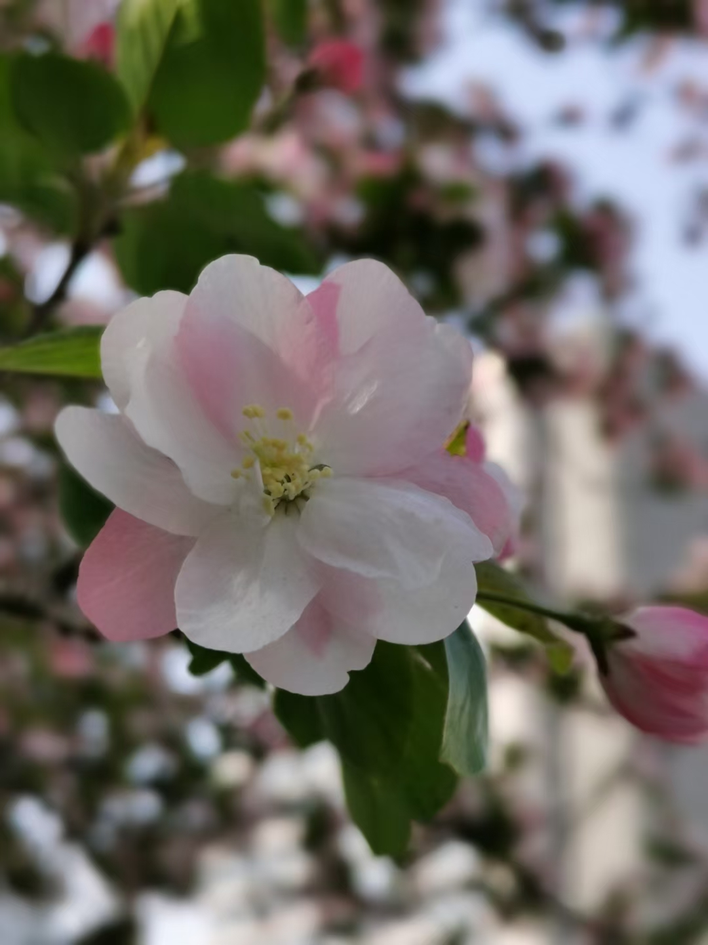
且行且珍惜
春风十里，幸而遇彼；
十里桃花，诚能共话；
躬逢众卿，吾且甚幸；
摆渡修行，与尔偕行；
至于高考，与尔同劳；
冀君他日，金榜题名。

Slide 3
你的语文老师
魏爽 QQ:459454783 13668832310（微信同号）
与吴老师三度合作，高考还不错
与宗老师再续前缘，默契没得说
语数外，是命脉;而语文，是命门
教不了：书法、思想、表达
教的了：知识、技巧、方法
提高：分数、素养、能力
有人问鹰：“你为什么到高空去教育你的孩子？”鹰回答说：“如果我贴着地面去教育他们，那它们长大了，哪有勇气去接近太阳呢？”

Slide 4
老师的几点期望：
课堂：认真听、快速记、不相关不惦记、不插话、不打断、不喝水不动嘴、不翘腿、不睡觉、早自习声声号
课前：备好书、拿好本、有要求、看黑板、进状态、要张嘴
课后：有作业、按时交、有落实、有交代、有回声

Slide 5
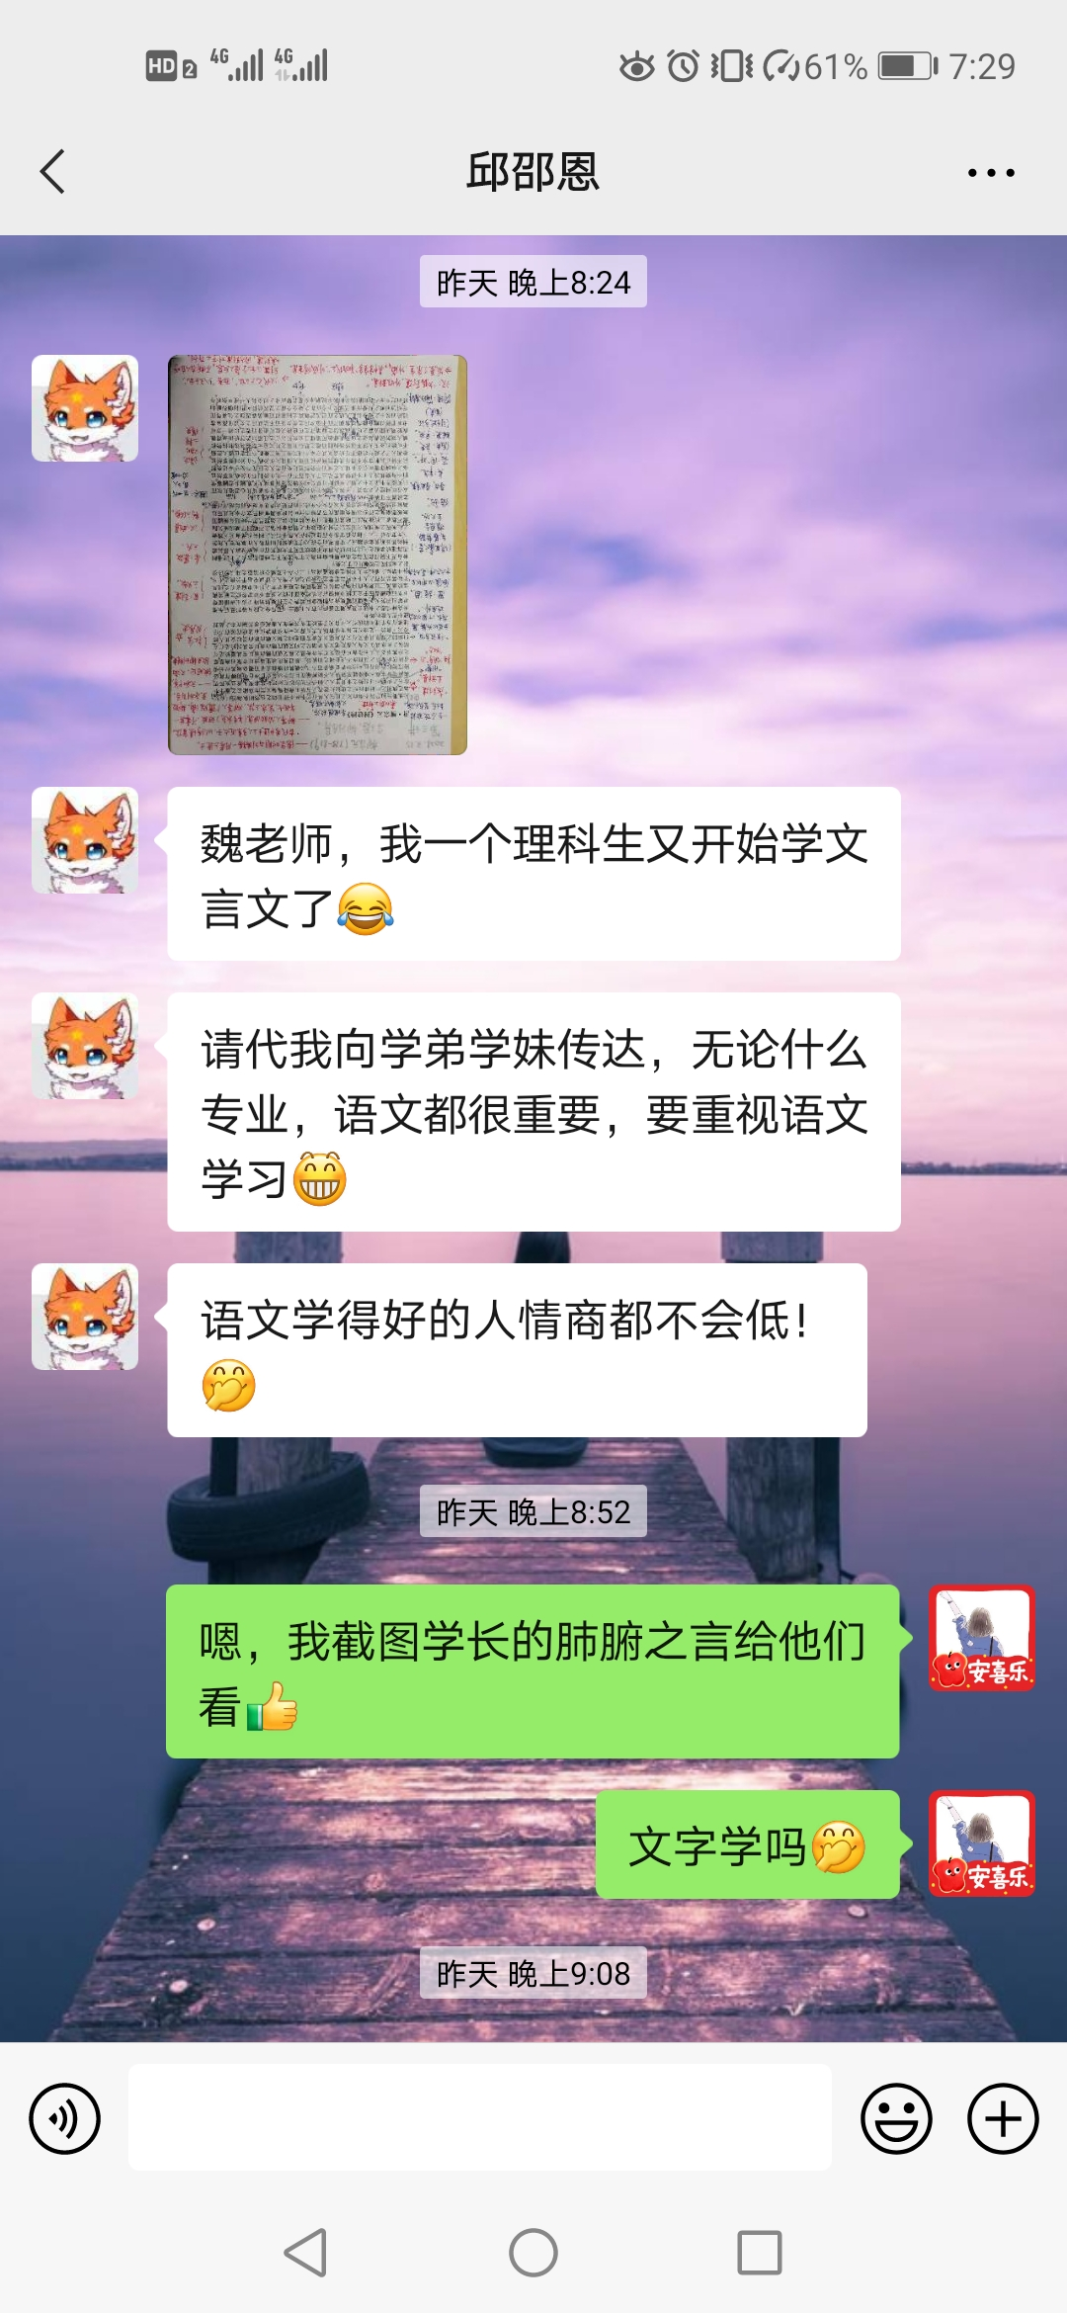
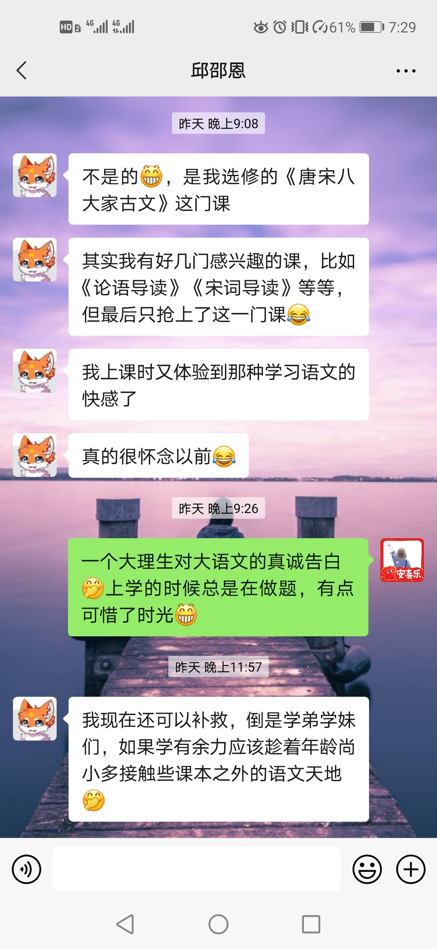

Slide 6
语文有三怕：一怕文言文，二怕周树人，三怕写作文
你和语文得相爱相杀
态度：不离不弃，如切如磋
上学时读过的最伤感的一句话
背诵全文。 “灰犀牛事件”：并不神秘，却更危险。大概率事件的危机性和破坏性。要认真规范、扎实严苛、不存侥幸
能力：阅读、思维品质、表达
一句话证明你看过四大名著。
军师救我，妹妹救我，
哥哥救我，悟空救我。
积累、背诵、模仿

Slide 7
语文学习方法
随时随地锻炼思维。平时读一条新闻，身边发生一件小事，你都可以思考：我怎么看待这件事，换了我会怎么做？问问同学的观点，为什么他们想到的我没想到？在高考语文卷上，要体现你的“思考、权衡和选择”，拓展思维的深度和广度。
书写，书写，书写！书写是硬伤。平时快写乱写考试不会慢下来！写漂亮也许很难，写工整一定不难，字乱的同学可以练练隶书，至少让阅卷老师觉得你尽力了。

Slide 8
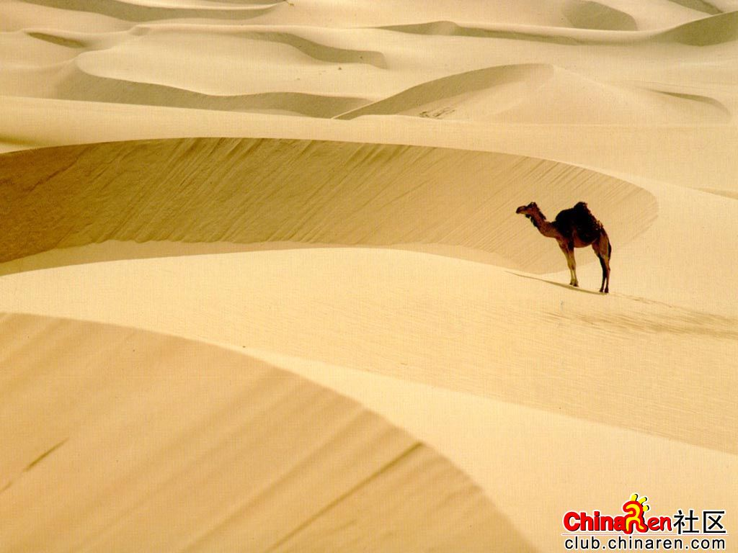
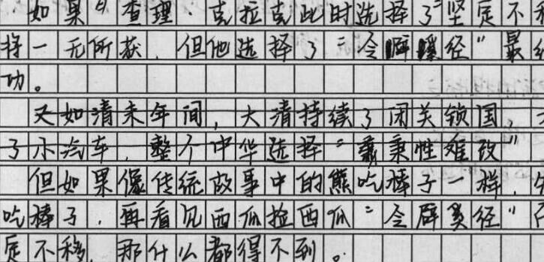

Slide 9
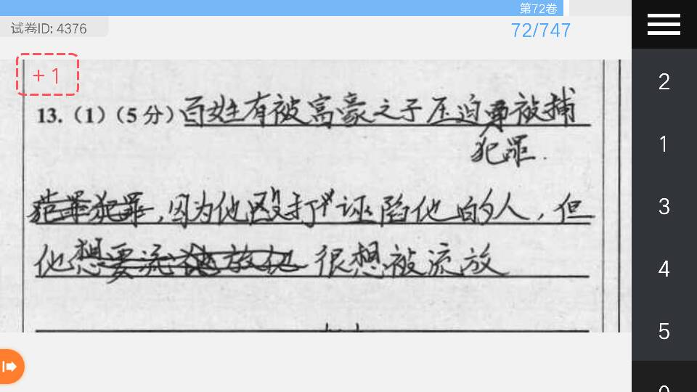

Slide 10
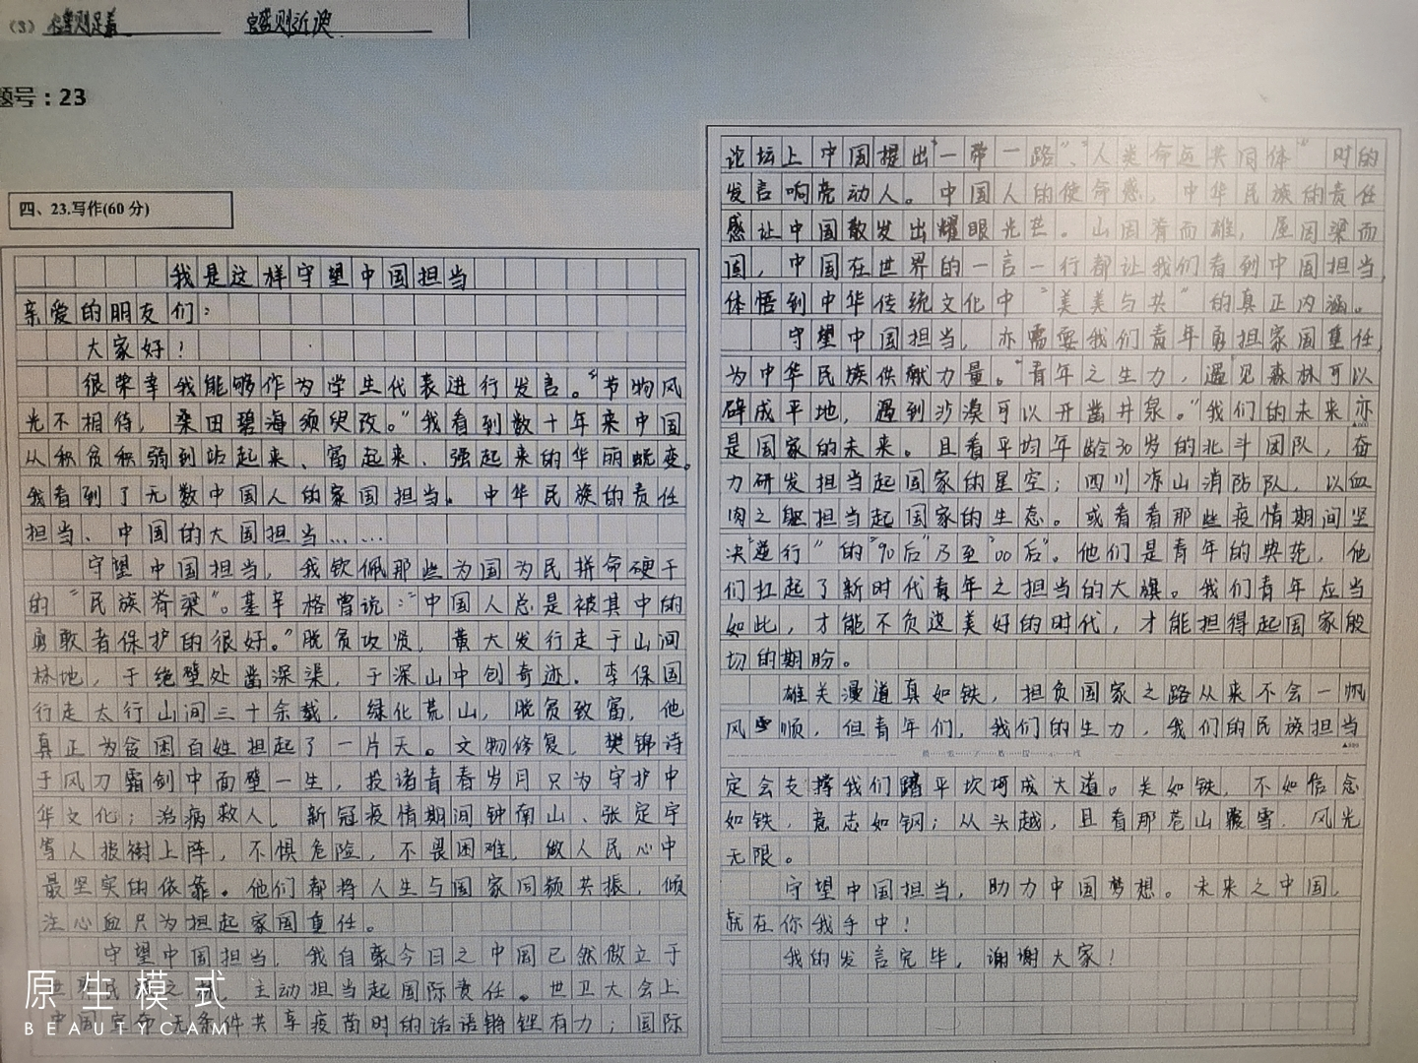

Slide 11
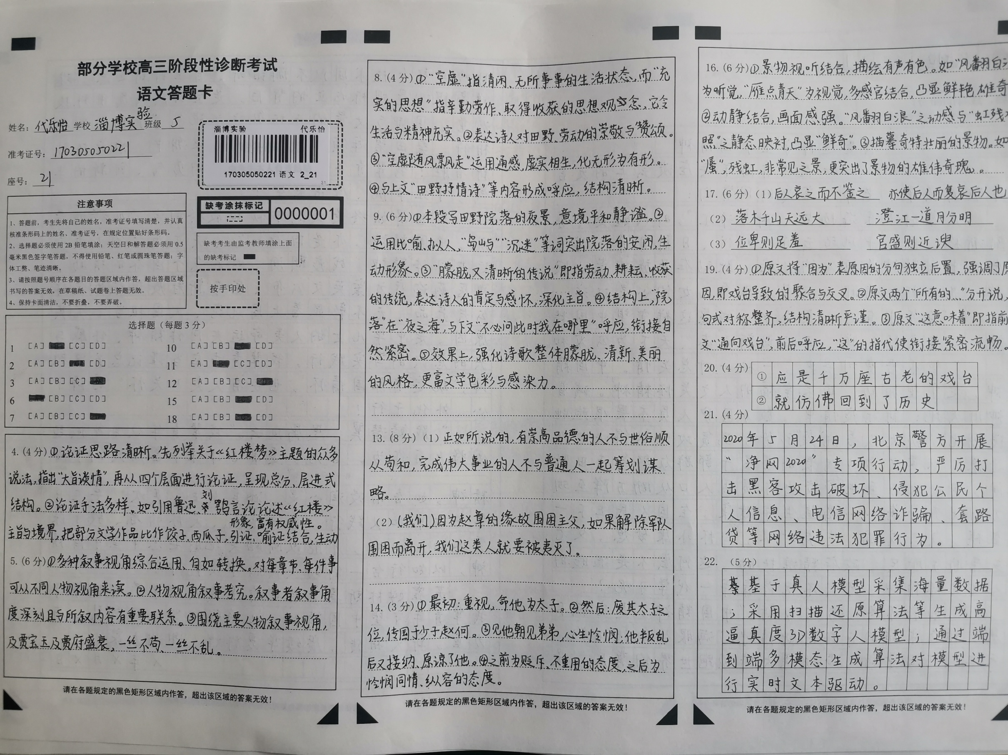

Slide 12
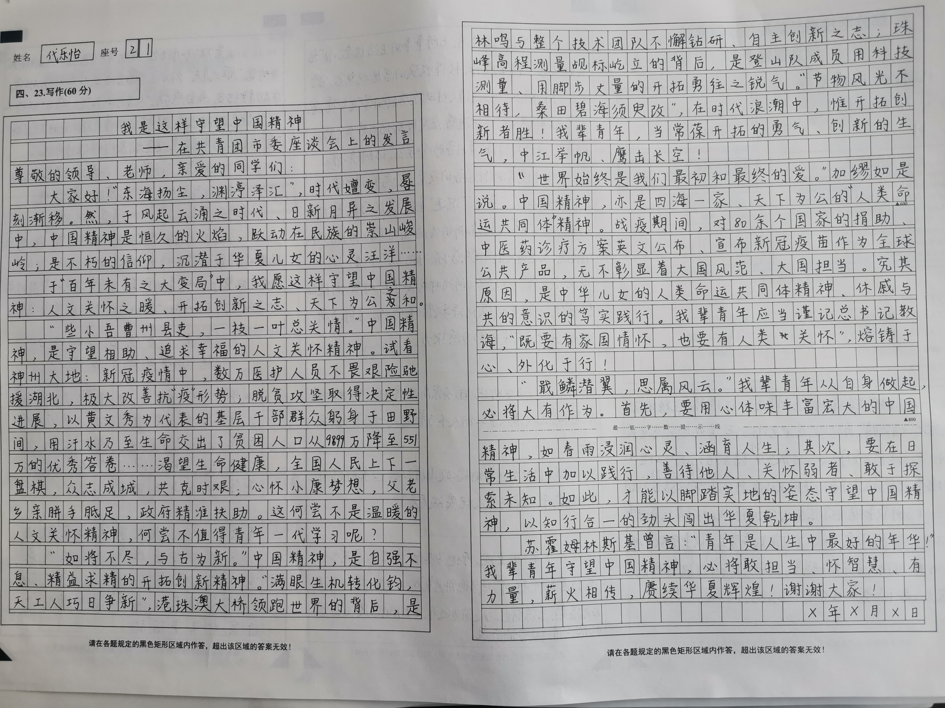

Slide 13
卷面标准
漂漂亮亮、工工整整、舒舒服服、大小适中、稀疏合适、多少有数、分条作答、条间有距、不写连笔、
不乱勾划

Slide 14
语文学习方法
3.举三反一，分类归纳。语文的板块很明显，容易归类，从许多同一类的题目中你能总结出固定的模式，有了套路也要结合每篇文本的特点灵活运用。如果你觉得分类整理太麻烦，至少把同一类的知识记的集中一些，比如这一部分记成语，下一页部分诗歌，这样有系统感，方便背诵和总结。（合页本、便利贴、粘贴特殊题目）
4.改错不是为了复习。改错是你真正收获精华的过程。有同学把错题剪切粘贴了，留着以后复习，于是再也没有看过。语文改错不需要照抄标准答案，而需要经过你的思考领悟，找到关键点、提升点你写在本子上的可能只是几个字，你心里却已经明白这道题对你的价值。

Slide 15
语文学习方法
5.作文一定要舍得花时间。给周记本做目录（适用于练习册），编页码，将同一主题的素材积累到一起。这样每写一篇作文，再加上同学们的范文和平时积累，就能将一个主题拿下。这也能促使在积累一个素材时思考它能应用的话题，从而打开你的思路。
6. 干净整洁，一目了然。“规范”就是分条作答，得分点前置，字迹清楚少涂改等等，既可以理清自己的思维，更能让阅卷老师看着轻松愉悦，给分自然大方。

Slide 16
语文学习要求
1.三个本子、两本词典
A.听写本：准确是第一位的
B.笔记本好题错题本：用来记录重难点、专题等，利用这个本子，可构建起自己语文知识的框架体系。语文基础扎实的同学都有这个 “秘密武器；摘录自己在学习和考试中出现的错题、疑惑。出错的原因、源头知识点、题型联想、类型整理、求同存异。渐渐地把一些知识点形成自己的潜意识，牢记的就可以划掉，把厚本变薄，争取不带问题上考场，减少错误的重犯。
要求：合页本；专题分类整理（便利贴）；文言文部分按照音序排列（字、义、课内外例句、固定结构）本周晚自习检查
文言文具体要求：1.扎实学好每篇课文2.学会梳理实虚词、一词多义、特殊句式、词类活用等知识，熟练翻译课文
例：见
1. 被：欲予秦，秦城恐不可得，徒见欺 固定结构：见……于,臣诚恐见欺于王而负赵
2.用在动词前，翻译为“我”：慈父见背 ； 府吏见丁宁，结誓不别离

Slide 17
语文学习要求
摘抄本：文章的某段经典评论，产生的某种共鸣；某种精彩句式和用词，甚至是章法结构，就想方设法用在自己的文章中，这就是语言的敏感。
学（摘抄）：学会用词、修辞、历史典故、章法结构、事件细节
思（摘抄、练笔）：思考摘录文章或言论的思想性
1.摘抄素材：关注生活
关注社会，解读评判热点事件，保持理性客观的立场，做了有深度的自主解读
2.练笔：体现自我。可以留住瞬间的思想火花，记录稍纵即逝的情感波澜。

Slide 18
事件还原：2021年2月6日晚，23岁的女孩车莎莎在货拉拉平台下单搬家货运服务，女孩拒绝了司机的付费搬运服务，独自来回楼上楼下15次，搬运生活物品等。期间 ，司机曾有催促，女孩未予理会。在搬家行程中，司机曾三次偏航，路程为500米左右，可节省时间约4分钟。女孩多次提出异议，司机先是不予理睬，后以恶劣语气回应。在恐慌和焦虑中，从面包车跳下，受重伤，经抢救无效于2月10日不幸离世 。司机因涉嫌过失致人死亡罪被刑事拘留与逮捕。事件发生后，引发大量关注。
素材主题：珍爱生命，关注民生，沟通交流，理解互信，友善和睦，理性客观，舆论导向，平台责任，行业规范
观点示例
观点一：生命至上，以更加冷静科学的方式应急。
观点二：不要沦为“乌合之众”，非此即彼，草率做出判断。公众合力为他们做了频繁的免费曝光，在这个流量至上的社会，在这个健忘的年代，舆论的导向、网络平台的责任、行业的规范都应更有人情味。
观点三：请停止底层互害。如果你有幸成为高收入者，如何与低收入人群和平相处，是一门学问，甚至是必修课。
观点四：人与人之间如果多点真心热情，多点和颜悦色，多点善意理解，多点沟通交流，悲剧可能就不会发生。
名言积累
1.牢骚太盛防肠断，风物长宜放眼量。（毛泽东）
2.随着舆论思考的，都是自己耳塞眼闭的人。——尼采
3. 群体只会干两种事——锦上添花或落井下石。——《乌合之众》有些小事往往变成大事：一颗牙齿会战胜一块岩石，一只尼罗河的老鼠会杀掉一条鳄鱼，一把带柄的剑会杀掉一条鲸鱼。（雨果）

Slide 19
重点推荐杂志和公众号
《南方周末》《南方人物周刊》（以人物为切入点，以人物故事来反应时代的变迁）
《中国青年报》
《三联生活周刊》（每期一个主题）
《名人传记》（集文学性、史料性于一体）
《散文》（具有难得的悲悯情怀）
《杂文选刊》新闻事件、热点事件的评析
《看天下》
公众号：《学习强国》《求是网》《人民日报评论》《鲜素材》《语文月刊》《人民网》
重点推荐各大媒体的社评、社论

Slide 20
语文学习要求
《现代汉语词典》、《古代汉语词典》或《古汉语常用字字典》（商务印书馆）

Slide 21
语文学习要求
练字：字如其人，是你的名片字是分数，关乎你的成绩
练字可以陶冶情操,磨练你的意志。
1.练字：统一用学校发放的纸（每天半张，每天一交，晚一就收。坚持练习，规正规范）。
要求：有体有势（字帖，不拓），不加标点，内容
2.试卷修改要求：
客观题明其因，知其法，储知识；主观题比照答案，查缺补漏，划掉无用的，添写规范的，涉及自己不够规范的答题，要完整抄写答案。
3.摘抄要求：两张，三部分
A人物或现象素材：事件细节、主题、观点、名言
B文段（句式、章法结构等）
C练笔
D名言不超过三句，不留白。周日晚自习收

Slide 22
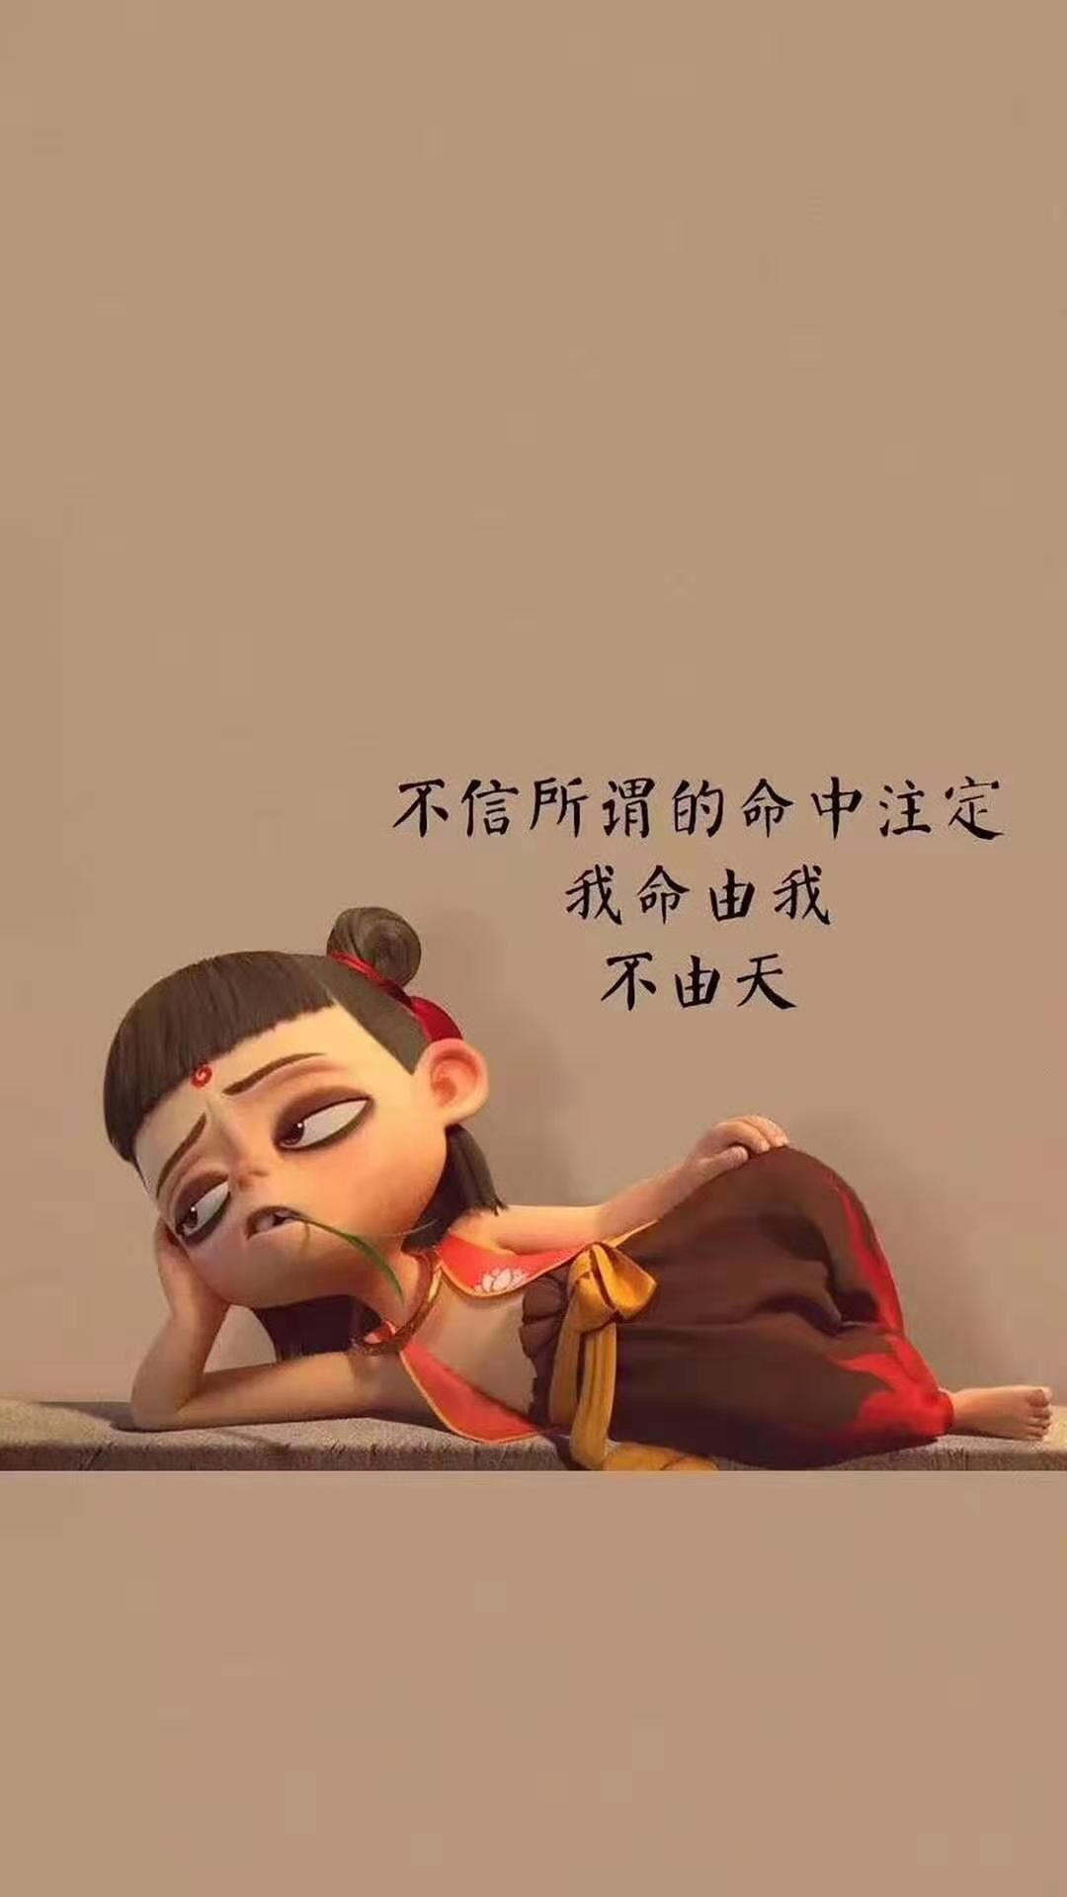
万般滋味皆生活，学习没有什么岁月静好，它仰赖你坚如磐石的初心和你的负重前行。希望你不乱于心，不困于情。不念过往，不畏将来，功不唐捐，玉汝于成，万峰回首，你已在云巅。

Slide 23
气清景明
繁花盛开

Slide 24

会抄——素材选择
1.有比较明确出处、作者的名言（或名言集中段落），古代和外国优先。人尽皆知的不能有硬伤。
“人不是生来要给打败的,一个人能够被毁灭掉,但不能被打败”。
2. 论证方法丰富的文段，特别是对比论证、假设论证、比喻论证。
3.复句关系集中段，特别是因果、递进、假设、条件。复句关系就是逻辑关系，一定程度上和论证方式相辅相成。
4.朴实道理论证段，特别是作用段，尽量背过。
5.例子（杂而多）：人物（名人或热点）+时政+社会现象
细节：事件（链条+切片）、成就、名言和评价、细节描写
张玉滚：80后却老成，乡村从教17年，扁担挑文具、药箱能治病、做饭也在行
历史教师袁腾飞，以最浅近、幽默的语言把复杂的历史知识讲得生动、有趣，一部《历史是什么玩意》，让他成为最会讲历史的年青人。中科院“最美玫瑰”李佩，以80高龄开启“中关村大讲堂”，连续10年600多场的讲座，点燃了无数青年物理学习的热情，也让这位百岁老人成为了“院士中的院士”，完成了人生最后的燃烧。最文化带来的人生追求，执着而富有不灭的热情之光。
濮水边的垂钓者啊，当楚王的使者送上谄媚的笑脸，你转过脸，把目光投向水天渺茫处，那里，苍苍蒹葭坚守着千百年来未曾改变的高洁。

Slide 25
会抄——素材选择
6.多层次、多角度分析原因的段落、句子，辩证段。
例如：如何树立文化自信？首先要知晓文化；其次要发掘文化；最后要研究文化
7.句式（排比、反问、短句）多变、语言多姿、术语（互联网+教育）的句段。
然而，立长志者鲜，行终生路者寡。很多人无法坚守住最初的志向，最终走向平庸，甚至坠入深渊。当程维高初入官场时，他何尝不曾立下清正廉洁的志向？然而，当商人的红包向他招手时，当清贫的生活让他感到乏味时，当权力的竞争使他充满压力时，他选择了放弃。放弃曾经艰辛的跋涉之路，放弃了曾经高洁的志向，同时也放弃了使自己走向崇高的可能。
柔者如水，绵软无力；刚者似石，坚不可摧。然而，穿越历史的风霜，我们赫然发现，刚强的磐石已经化作尘土，轻柔的流水却一刻不曾停歇地流淌。刚易折，柔长存。所以，我们要用柔的智慧，而非刚的蛮力，去成就我们的人生。
8.范文贴周记，看过有痕迹，结构、语言和论证，吹毛求疵来剖析，做批注。

Slide 26
“地摊经济”一哄而上不可行
重启“摆摊”“练摊”，在一定程度上有助于解决民生就业的一部分问题，其蕴含的独有活力唤起了国人创业发展热情。不过，鼓励地摊经济发展，并不意味着“放”而不“管”，更不能回到历史上的粗放无序状态。“摆摊设点”一头连着民生发展，一头连着社会治理，需要各地政府精心谋划、因城施策，提前做好解决方案，实现“活力”与“文明”同步
最近，随着多地相继制定出台新规，为群众摆地摊“松绑”，“摆摊设点”“练摊创业”迅速成为热词，大有“忽如一夜春风来，千家万户摆地摊”之势。但是，每个城市每个区域的情况千差万别，一哄而上地搞“摆摊设点”，是不可行的，更不应成为一种导向。
活力在民间。改革开放初期，许多人正是通过“练摊”开启了自主创业的第一步，对就业和经济增长作出贡献。但同时伴随的问题也不少：占道经营、环境污染、噪声扰民、假冒伪劣、食品安全无法保障、消费纠纷维权艰难……随着城市治理的推进，“练摊”逐渐退出了城市生活。如今，在突如其来的新冠肺炎疫情给我国经济社会发展带来前所未有冲击的背景之下，一些地方、一些群众重启“摆摊”“练摊”，在一定程度上的确有助于解决民生就业的一部分问题，其蕴含的独有活力唤起了国人创业发展的热情。

Slide 27
但是，热情之下还要有“冷思考”。“摆摊设点”，真的适合所有城市吗？不同城市有着不同的发展脉络、发展阶段和发展要求，“摆摊设点”是否适合一个城市，要由这个城市的实际定位和具体情况来决定。在这个问题上，必须牢记“一切从实际出发”，不搞“一刀切”，不搞“一窝蜂”。只有因地制宜、因城施策，通盘考虑、统筹谋划，才能让经济发展融于城市肌理。
“摆摊设点”，一头连着民生发展，一头连着社会治理。当一个城市根据自身实际，选择了鼓励其发展时，必须要做好“管”而不是“放”的准备。“摆摊设点”，绝不是“一摆了之”，更不能放任自流，任其自发生长，必须要对这种形态所极易带来的道路拥堵、环境污染、噪声扰民、假冒伪劣、食品安全、消费纠纷等问题，提前做好解决方案，实现“活力”与“文明”同步。这显然极其考验一个城市精细化治理的能力和水平。
对已经或正在发展“摆摊设点”的城市而言，绝不能回到历史上的粗放无序状态，而是要与我国经济转向高质量发展的态势契合。要跳出“一管就死、一放就乱”的怪圈，势必要求：厘清商贩摆摊和公共利益的权责边界，为商贩提供相应行为清单，鼓励其在允许的范围内规范经营；相关部门共同协调，通过常态化巡查、抽检等方式，确保食品卫生管理链条环环相扣；严厉打击哄抬物价、欺行霸市、乱涨摊费等经营乱象，对情节严重且屡教不改的，采取公开曝光、列入黑名单、限制经营等方式予以处罚……一系列举措，需要善治的分寸、法治的规范、“绣花”的功夫，才能避免宽严失据，体现城市治理体系和治理能力现代化。

